Slide 1
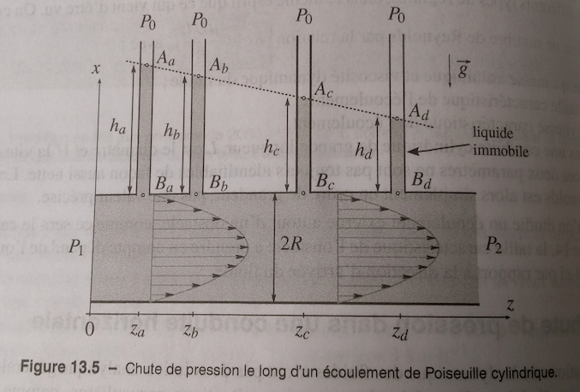
Physique tout-en-un PSI/PSI* Dunod

Slide 2
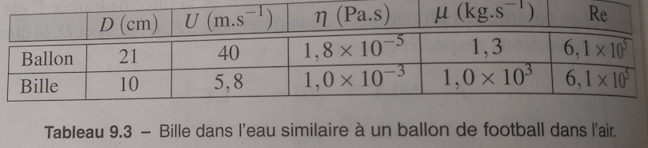
Deux écoulements ayant le même nombre de Reynolds
Physique tout-en-un PC/PC* Dunod

Slide 3
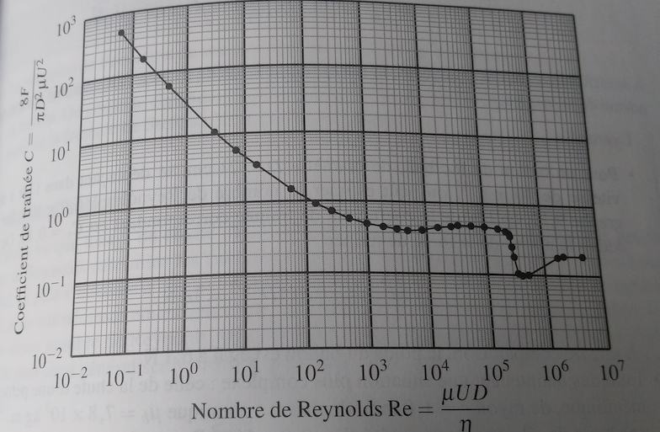
Détermination du coefficient de trainée
Physique tout-en-un PC/PC* Dunod

